Slide 1
Curso
Diseñando Apps
Grupo DIFARE

Slide 2

Tema 01
Las Aplicaciones
¿Qué son las aplicaciones?

Slide 3
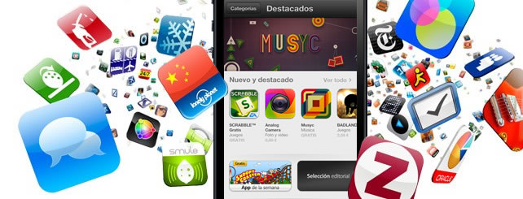

Slide 4
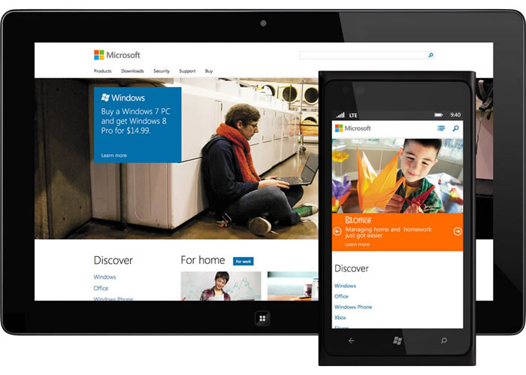
Diferencias entre aplicaciones y web móviles

Slide 5
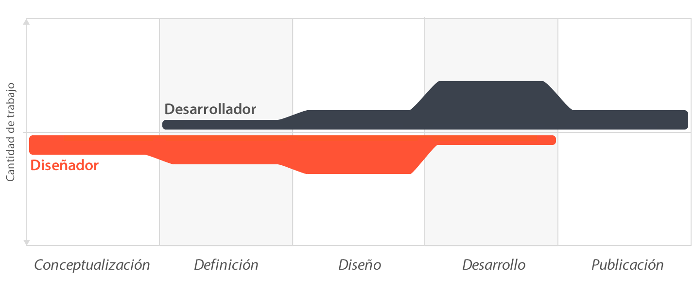

Slide 6
1. CONCEPTUALIZACIÓN
El resultado de esta etapa es una idea de aplicación, que tiene en cuenta las necesidades y problemas de los usuarios. La idea responde a una investigación preliminar y a la posterior comprobación de la viabilidad del concepto.
Ideación
Investigación
Formalización de la idea

Slide 7
2. DEFINICIÓN
En este paso del proceso se describe con detalle a los usuarios para quienes se diseñará la aplicación, usando metodologías como «Personas» y «Viaje del usuario». También aquí se sientan las bases de la funcionalidad, lo cual determinará el alcance del proyecto y la complejidad de diseño y programación de la app.
Definición de usuarios
Definición funcional

Slide 8
3. DISEÑO
En la etapa de diseño se llevan a un plano tangible los conceptos y definiciones anteriores, primero en forma de wireframes, que permiten crear los primeros prototipos para ser probados con usuarios, y posteriormente, en un diseño visual acabado que será provisto al desarrollador, en forma de archivos separados y pantallas modelo, para la programación del código.
Wireframes
Prototipos
Test con usuarios
Diseño visual

Slide 9
4. DESARROLLO
El programador se encarga de dar vida a los diseños y crear la estructura sobre la cual se apoyará el funcionamiento de la aplicación. Una vez que existe la versión inicial, dedica gran parte del tiempo a corregir errores funcionales para asegurar el correcto desempeño de la app y la prepara para su aprobación en las tiendas.
Programación del código
Corrección de bugs

Slide 10
5. PUBLICACIÓN
La aplicación es finalmente puesta a disposición de los usuarios en las tiendas. Luego de este paso trascendental se realiza un seguimiento a través de analíticas, estadísticas y comentarios de usuarios, para evaluar el comportamiento y desempeño de la app, corregir errores, realizar mejoras y actualizarla en futuras versiones.
Lanzamiento
Seguimiento
Actualización

Slide 11
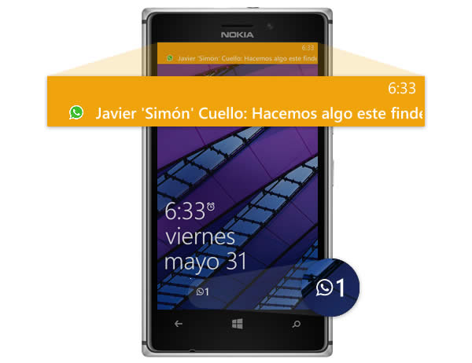
Aplicaciones Nativas

Slide 12
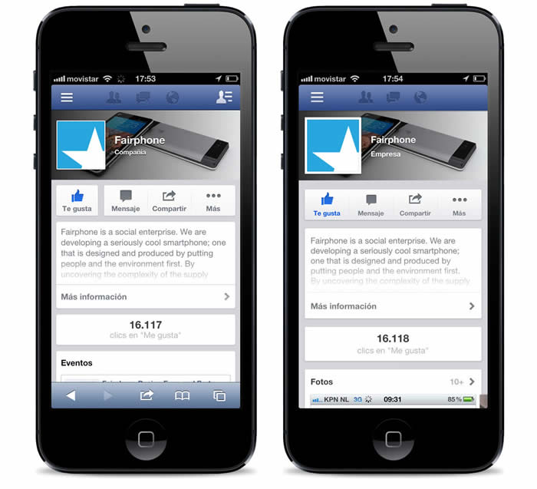
Aplicaciones Web

Slide 13
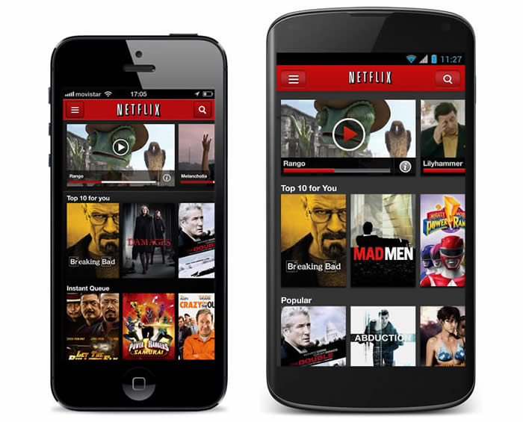
Aplicaciones Híbridas

Slide 14
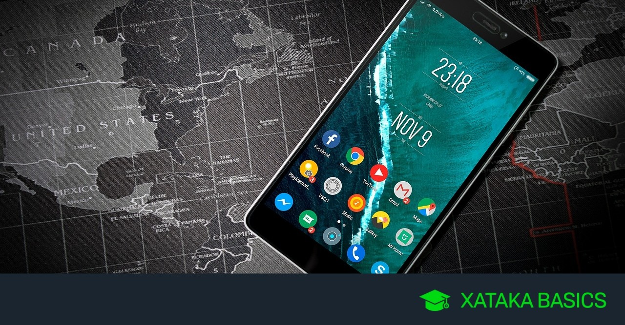
¿CUÁL
DEBERÍAS
USAR?

Slide 15
Tema 02
Entendiendo las posibilidades

Slide 16
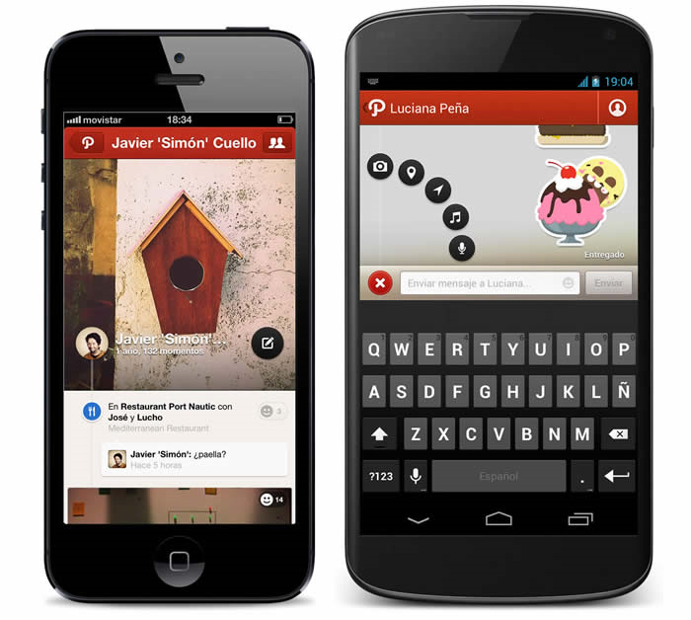
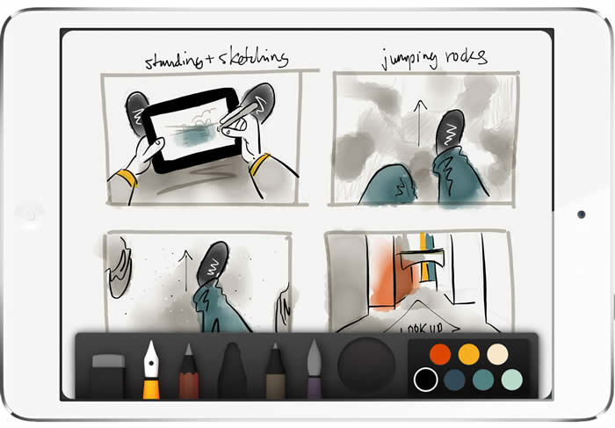
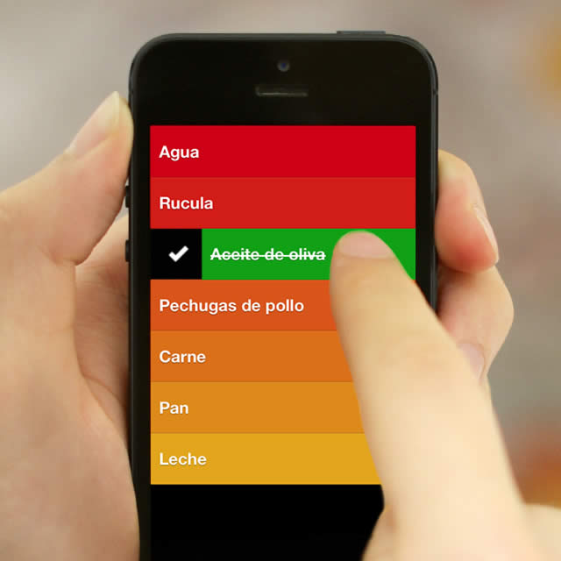

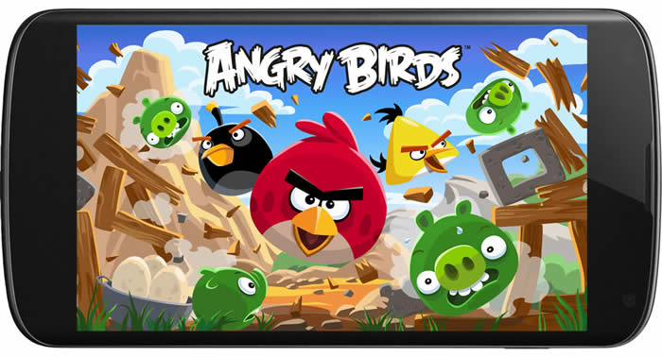
Categorías de aplicaciones

Slide 17
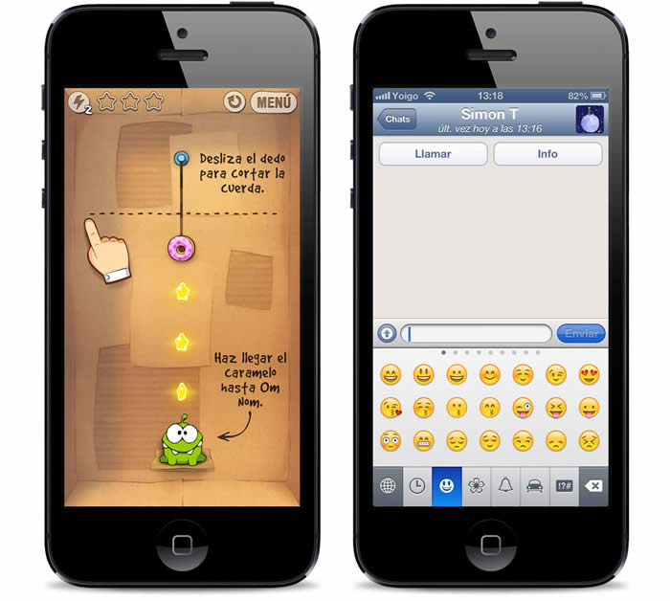
Aplicaciones gratis, de pago… o un poco de las dos

Slide 18
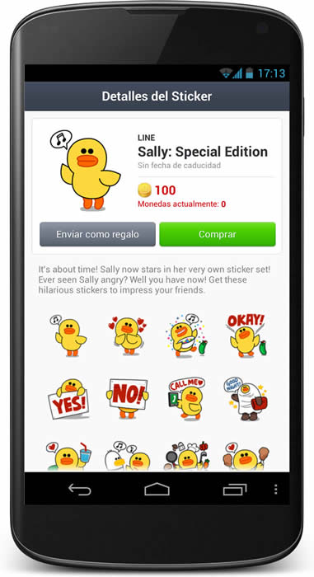
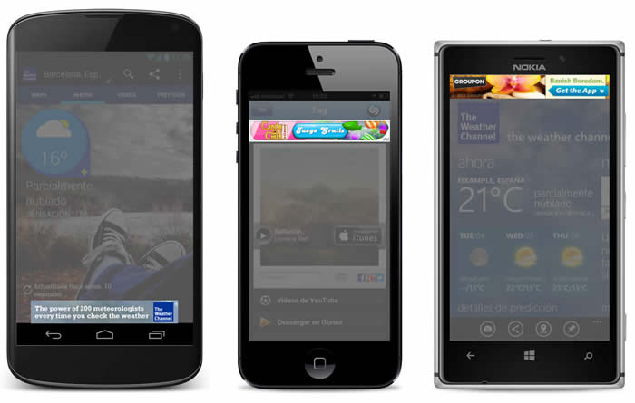

Monetización

Slide 19


Para qué plataforma desarrollar
Entonces, si realmente se quiere diseñar una aplicación «para todo el mundo», está fuera de discusión que por lo menos debería estar disponible para Android y iOS.

Slide 20
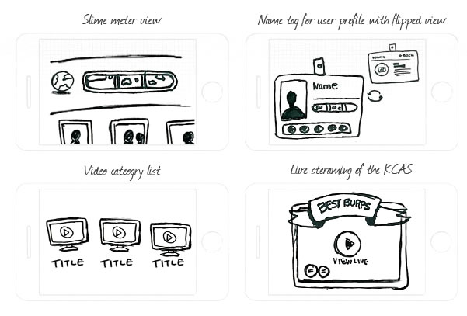
UX con magia
Los wireframes, aun cuando sean en papel, son fundamentales antes de comenzar el diseño visual.

Slide 21
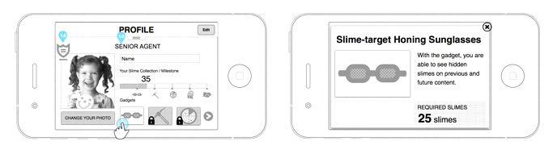
Iteración

Slide 22
La clave para un proyecto
¿Está el cliente alineado con nuestra forma de pensar y está listo y preparado para ser innovador?
¿Se trata de algo que realmente no hayamos hecho antes? Si la respuesta es «sí», es genial, porque nos permite empezar el proyecto sin nociones preconcebidas o «equipaje».
Finalmente, ¿el presupuesto y el tiempo permiten experimentar y fallar? Nunca, en toda mi carrera, di en el blanco de inmediato y es muy importante saber que tienes el tiempo necesario para ir en la dirección equivocada por un ratito, antes de encontrar el rumbo de nuevo.

Slide 23
Lo que realmente me motiva para comenzar un proyecto nuevo es «lo gran desconocido». Me encanta sumergirme en cosas que me hagan sentir nerviosa e insegura y me gusta que a veces las fechas límite te fuerzan a ser creativo en formas que nunca habías imaginado.
Irene Pereyra

Slide 24

Quieres diseñar aplicaciones móviles?

Slide 25
Así podrás hacer prototipos
Existen muchas herramientas para la conceptualización y diseño de aplicaciones móviles, tanto en el proceso de elaboración de 'wireframes' como el prototipado interactivo.

Slide 26
Prototipado
Esa es una de las claves principales en el proceso de conceptualización, diseño y desarrollo de aplicaciones móviles. Elaborar un prototipo o un boceto navegable de una app permite materializar de forma aproximada una idea, acercarnos al resultado final, acelerar la fase de desarrollo, evitar problemas futuros e involucrar también a los clientes.
Dentro del desarrollo de aplicaciones móviles, hay tres tipos de maquetas:

Slide 27
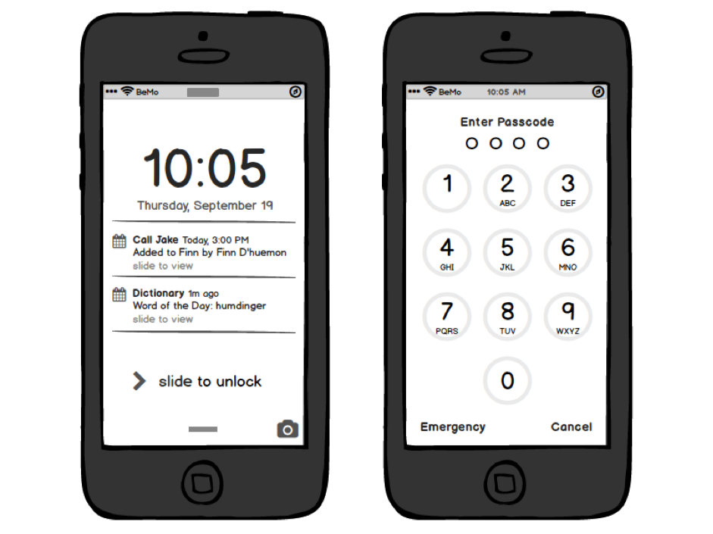
Sketch: el diseñador esboza en un papel la futura aplicación y la navegación entre distintas pantallas. Sirve para adelantar un proceso de prototipado posterior en soporte digital. Es una representación estática.

Slide 28
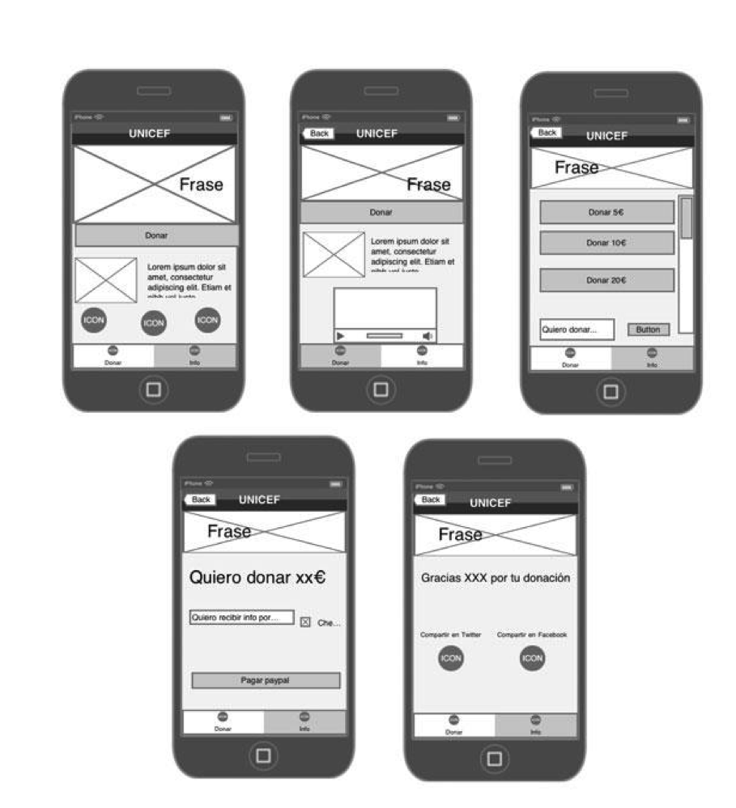
Wireframes: son unas maquetas más completas que las que se realizan en el proceso de sketching. Se hace en papel y en digital. Contiene información adicional en cada una de las pantallas: disposición de los botones, contenidos, llamadas a la acción, movimientos tipo dentro de la navegación entre pantallas… Muy habitual en proyectos digitales. Es una representación estática, se suele entregar en formato de imagen.

Slide 29
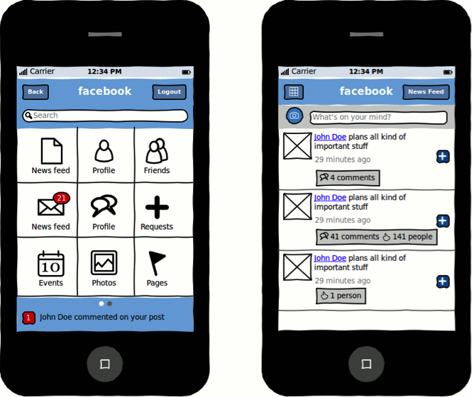
Mockup: es llevar los wireframes un poco más lejos. Sigue siendo una representación estática de la app, se entrega al posible cliente en una imagen, pero permite visualizar la línea gráfica, la estructura de la información, el contenido y avanza las funcionalidades del proyecto.

Slide 30
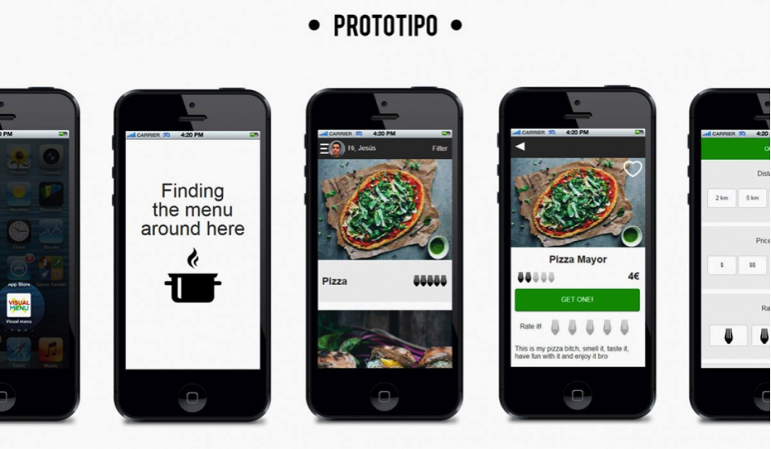
Prototipos: esbozo digital del proyecto. Se muestra la interacción entre pantallas y contenidos. Es una representación navegable, en la que el usuario interactúa con el propio prototipo y el contenido como lo hará en un futuro sobre el producto final: la aplicación móvil.

Slide 31
https://www.fluidui.com/
https://marvelapp.com/
https://www.mobile-patterns.com/
https://pttrns.com/
https://androidniceties.tumblr.com//
https://inspired-ui.com/
http://www.pixeden.com/mobile-apps
https://www.invisionapp.com/
https://codiqa.com/
https://pencil.evolus.vn/
http://ios-patterns.com/category/menus
https://www.briefside.com/free-open-source-wireframe-tools/
https://zurb.com/playground/responsive-sketchsheets
https://wireflow.co/
https://teehanlax.com/tools/iphone/
https://freebiesbug.com/psd-freebies/android-4-ui-design-kit-psd/

